Slide 1
第六章 进程同步
生产者消费者问题
苏州大学计算机科学与技术学院
Notes:
Good afternoon. I’m Peifeng Li, from Soochow university, China.
I’m glad to be here to present our paper“Argument Inference from Relevant Event Mentions in Chinese Argument Extraction”, which focuses on how to use the relationship among relevant event mentions to extract the arguments for Chinese events.

Slide 2
内容
问题描述
互斥分析
同步分析
同步算法

Slide 3
经典同步问题
生产者-消费者问题
  共享有限缓冲区
读者写者问题
  数据读写操作
哲学家就餐问题
  资源竞争
Notes:
经典同步问题

Slide 4
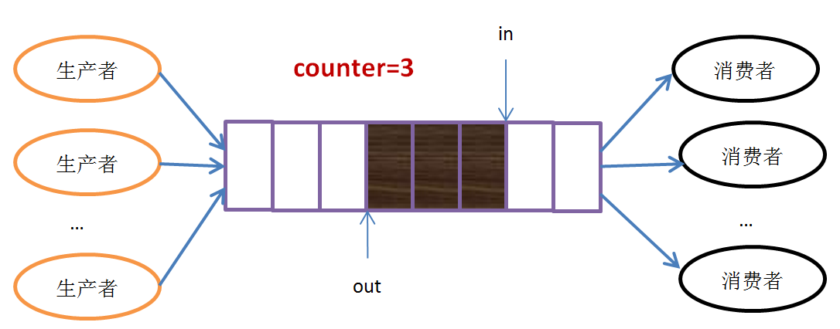
问题描述
生产者（M个）：生产产品，并放入缓冲区
消费者（N个）：从缓冲区取产品消费
问题：如何实现生产者和消费者之间的同步和互斥
M N

Slide 5
生产者消费者流程
生产者：
{
…
生产一个产品
…
…
把产品放入指定缓冲区
…
}
消费者：
{
…
…
从指定缓冲区取出产品
…
…
消费取出的产品
…
}

Slide 6
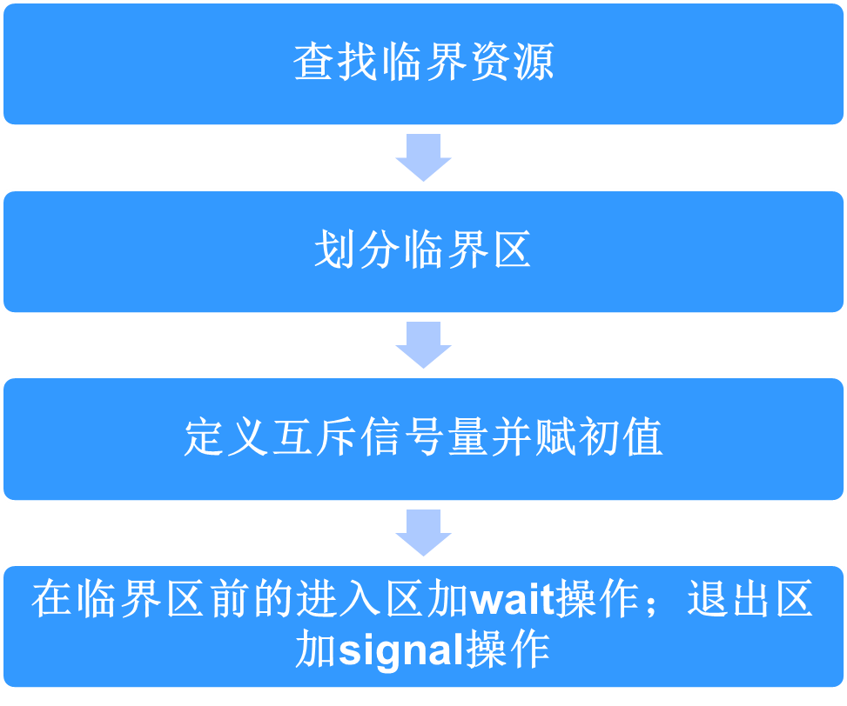
互斥分析基本方法

Slide 7
生产者消费者的互斥分析
临界资源
  生产者
    把产品放入指定缓冲区
    in:所有的生产者对in指针需要互斥
    counter：所有生产者消费者进程对counter互斥
  消费者
    从指定缓冲区取出产品
    out:所有的消费者对out指针需要互斥
    counter：所有生产者消费者进程对counter互斥
buffer[in] = nextProduced;
in = (in + 1) % BUFFER_SIZE;
counter++;
nextConsumed = buffer[out];
out = (out + 1) % BUFFER_SIZE;
counter--;

Slide 8


划分临界区
生产者：
{
…
生产一个产品
…
…
把产品放入指定缓冲区
…
}
消费者：
{
…
…
从指定缓冲区取出产品
…
…
消费取出的产品
…
}
临界区
临界区

Slide 9


增加互斥机制
semaphore *m; m->vaule = 1；
生产者：
{
…
生产一个产品
…
wait(m);
…
把产品放入指定缓冲区
…
signal(m);
}
消费者：
{
…
wait(m);
…
从指定缓冲区取出产品
…
signal(m);
…
消费取出的产品
…
}
临界区
临界区

Slide 10
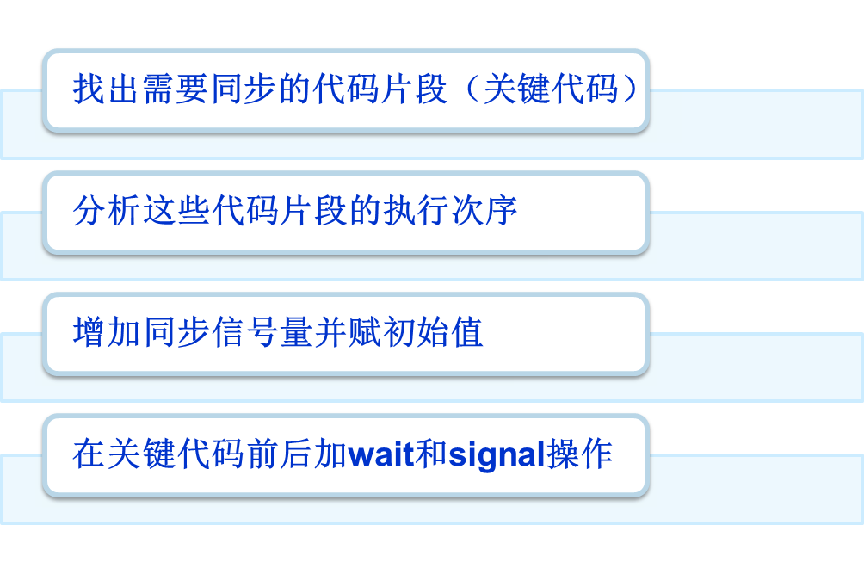
同步分析
同步分析较为困难

Slide 11


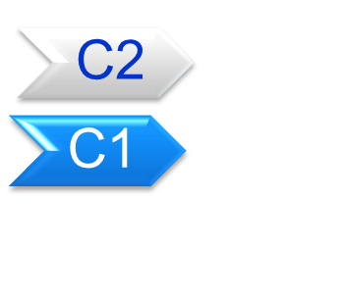
生产者消费者的同步分析
两者需要协同的部分
  生产者：把产品放入指定缓冲区（关键代码C1）
  消费者：从满缓冲区取出一个产品（关键代码C2）
三种运行次序（不同条件下不同运行次序）
  所有缓冲区空时：
  所有缓冲区满时：
  缓冲区有空也有满时：

Slide 12

算法描述：生产者
生产者
…
生产一个产品
…
1）判断是否能获得一个空缓冲区，如果不能则阻塞
C1:把产品放入指定缓冲区
2）满缓冲区数量加1，如果有消费者由于等消费产品而被阻塞，则唤醒该消费者
同步：判断
临界区
同步：通知

Slide 13

算法描述：消费者
消费者
1）判断是否能获得一个满缓冲区，如果不能则阻塞
从满缓冲取出一个产品
2）空缓冲区数量加1，如果有生产者由于等空缓冲区而阻塞，则唤醒该生产者
同步：判断
临界区
同步：通知

Slide 14
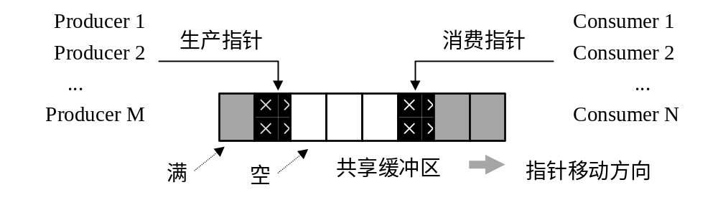
同步信号量定义
共享数据
semaphore *full, *empty, *m; //full:满缓冲区数量 empty：空缓冲区数量
初始化:
full->value = 0; empty->vaule = N; m->vaule = 1；

Slide 15
解决方法
生产者：
{
…
生产一个产品
…
wait(empty);
wait(m);
…
C1：把产品放入指定缓冲区
…
signal(m);
signal(full);
}
当full大于0时，表示有满缓冲区，继续执行；否则，表示无满缓冲区，当前消费者阻塞。
消费者：
{
…
wait(full)；
wait(m);
…
C2：从指定缓冲区取出产品
…
signal(m);
signal(empty);
…
消费取出的产品
…
}
当empty大于0时，表示有空缓冲区，继续执行；否则，表示无空缓冲区，当前生产者阻塞。
把full值加1，如果有消费者等在full的 队列上，则唤醒该消费者。
把empty值加1，如果有生产者等在empty的队列上，则唤醒该生产者。

